Slide 1
Pieksämäen väkiluku 2000 - 2018
25 000
20 000
15 000
22 040
21 774
21 491
21 264
21 127
20 966
20 746
20 476
20 304
20 151
19 869
19 700
19 407
19 288
19 051
18 801
18 475
10 000
18 220
17 933
5 000
0
2000 2001 2002 2003 2004 2005 2006 2007 2008 2009 2010 2011 2012 2013 2014 2015 2016 2017 2018
Lähde: ETELÄ-SAVON MAAKUNTALIITTO / Tilastokeskus, Statfin

Slide 2
Kokonaisnettomuutto Pieksämäellä 2000 - 2018, henkilöä
50
3
0
-50
-34
-67
-56
-56
-79
-78
-100
-91
-91
-95
-105
-105
-132
-132
-127
-150
-175
-167
-200
-218
-250
-237
2000 2001 2002 2003 2004 2005 2006 2007 2008 2009 2010 2011 2012 2013 2014 2015 2016 2017 2018
Lähde: ETELÄ-SAVON MAAKUNTALIITTO / Tilastokeskus, Statfin

Slide 3
Luonnollinen väestönmuutos Pieksämäellä 2000 - 2018, henkilöä
0
-50
-56
-58
-62
-83
-86
-78
-100
-88
-95
-106
-114
-112
-120
-150
-148
-148
-173
-165
-183
-200
-200
-200
-250
2000 2001 2002 2003 2004 2005 2006 2007 2008 2009 2010 2011 2012 2013 2014 2015 2016 2017 2018
Lähde: ETELÄ-SAVON MAAKUNTALIITTO / Tilastokeskus, Statfin

Slide 4
Nuorten 20-34-v. kokonaisnettomuutto Pieksämäellä 2000 - 2018, henkilöä
0
-20
-20
-40
-32
-45
-46
-60
-59
-64
-63
-80
-76
-84
-83
-100
-101
-101
-120
₋₁₂₅ -122
-140
-135 ₋₁₃₇
-160
-150
-180
-175
-200
-188
2000 2001 2002 2003 2004 2005 2006 2007 2008 2009 2010 2011 2012 2013 2014 2015 2016 2017 2018
Lähde: ETELÄ-SAVON MAAKUNTALIITTO / Tilastokeskus, Statfin

Slide 5
Nuorten 20-34-v. kokonaisnettomuutto Pieksämäellä 2000 - 2018, % ikäryhmästä
Pieksämäki Etelä-Savon maakunta
0,0
- 1,0
- 0,7
-1,2
-1,3
-1,2_{- 1,3}-1,3
-1,5
- 2,0
-1,5
- 1,8
-1,8
-2,0
-2,2
-2,1
- 1,9
-2,4
- 2,4
- 2,5
- 2,4
-2,4
- 3,0
-2,9
-2,9
-2,7
- 2,9
-3,3
- 3,1
- 3,1
- 4,0
-3,8
-3,8
- 3,9
- 4,6
- 4,5
- 4,4
- 5,0
- 5,1
- 5,1
- 5,3
-5,4
- 6,0
- 6,2
- 6,3
- 7,0
2000 2001 2002 2003 2004 2005 2006 2007
2008
2009 2010 2011 2012 2013
2014 2015 2016
2017 2018
Lähde: ETELÄ-SAVON MAAKUNTALIITTO / Tilastokeskus, Statfin

Slide 6
Vanhushuoltosuhde (yli 65-v/15-64-v) Pieksämäellä 2000 - 2018, %
60,0
50,0
40,0
30,0
20,0
10,0
0,0
2000
2001
2002
2003
2004
2005
2006
2007
2008
2009
2010
2011
2012
2013
2014
2015
2016
2017
2018
Pieksämäki
29,4
30,1
31,1
32,2
33,1
33,7
35,2
35,7
36,5
37,1
38,5
40,3
42,1
43,8
45,5
47,6
49,4
51,3
53,7
Etelä-Savo
29,6
30,1
30,9
31,8
32,7
33,0
34,2
34,5
35,3
36,1
37,3
39,0
41,0
42,9
44,7
46,6
48,3
50,4
52,7
Lähde: ETELÄ-SAVON MAAKUNTALIITTO / Tilastokeskus, Statfin

Slide 7
Pieksämäen väestöennuste vuoteen 2040
20 000
18 000
16 000
14 000
12 000
10 000
8 000
6 000
4 000
2 000
0
17 662
17 399
17 152
16 919
16 696
16 479
16 272
16 074
15 880
15 693
15 515
15 338
15 167
15 000
14 837
14 679
14 527
14 377
14 235
14 096
13 958
13 822
2019 2020 2021 2022 2023 2024 2025 2026 2027 2028 2029 2030 2031 2032 2033 2034 2035 2036 2037 2038 2039 2040
Lähde: ETELÄ-SAVON MAAKUNTALIITTO / Tilastokeskus, Statfin/Väestö/Väestöennuste 2019

Slide 8
Syntyneiden ennuste Pieksämäellä vuoteen 2040
120
100
80
60
112
109
106
103
100
98
96
94
92
90
88
87
40
86
85
84
84
84
83
82
82
81
80
20
0
2019 2020 2021 2022 2023 2024 2025 2026 2027 2028 2029 2030 2031 2032 2033 2034 2035 2036 2037 2038 2039 2040
Lähde: ETELÄ-SAVON MAAKUNTALIITTO / Tilastokeskus, Statfin/Väestö/Väestöennuste 2019

Slide 9
Kuolleiden ennuste Pieksämäellä vuoteen 2040
300
295
290
285
280
296
294
292
290
288
286
275
285
282
281
281
278
279
277
278
277
278
278
278
278
278
278
278
270
265
2019 2020 2021 2022 2023 2024 2025 2026 2027 2028 2029 2030 2031 2032 2033 2034 2035 2036 2037 2038 2039 2040
Lähde: ETELÄ-SAVON MAAKUNTALIITTO / Tilastokeskus, Statfin/Väestö/Väestöennuste 2019

Slide 10
Muuttoliikkeen (kokonaisnettomuutto) ennuste Pieksämäellä vuoteen 2040
80
58
59
63
60
47
52
38
41
40
26
31
15
20
20
5
12
0
-10
-3
-20
-19
-40
-27
-37
-60
-47
-60
-80
-76
-100
-89
2019 2020 2021 2022 2023 2024 2025 2026 2027 2028 2029 2030 2031 2032 2033 2034 2035 2036 2037 2038 2039 2040
Lähde: ETELÄ-SAVON MAAKUNTALIITTO / Tilastokeskus, Statfin/Väestö/Väestöennuste 2019

Slide 11
Väestöennuste ikäryhmittäin Pieksämäellä vuoteen 2040
12 000
-14
15 - 64
65 -
10 000
8 000
6 996
6 000
5 525
4 000
2 000
1 301
0
2019 2020 2021 2022 2023 2024 2025 2026 2027 2028 2029 2030 2031 2032 2033 2034 2035 2036 2037 2038 2039 2040
Lähde: ETELÄ-SAVON MAAKUNTALIITTO / Tilastokeskus, Statfin/Väestö/Väestöennuste 2019

Slide 12
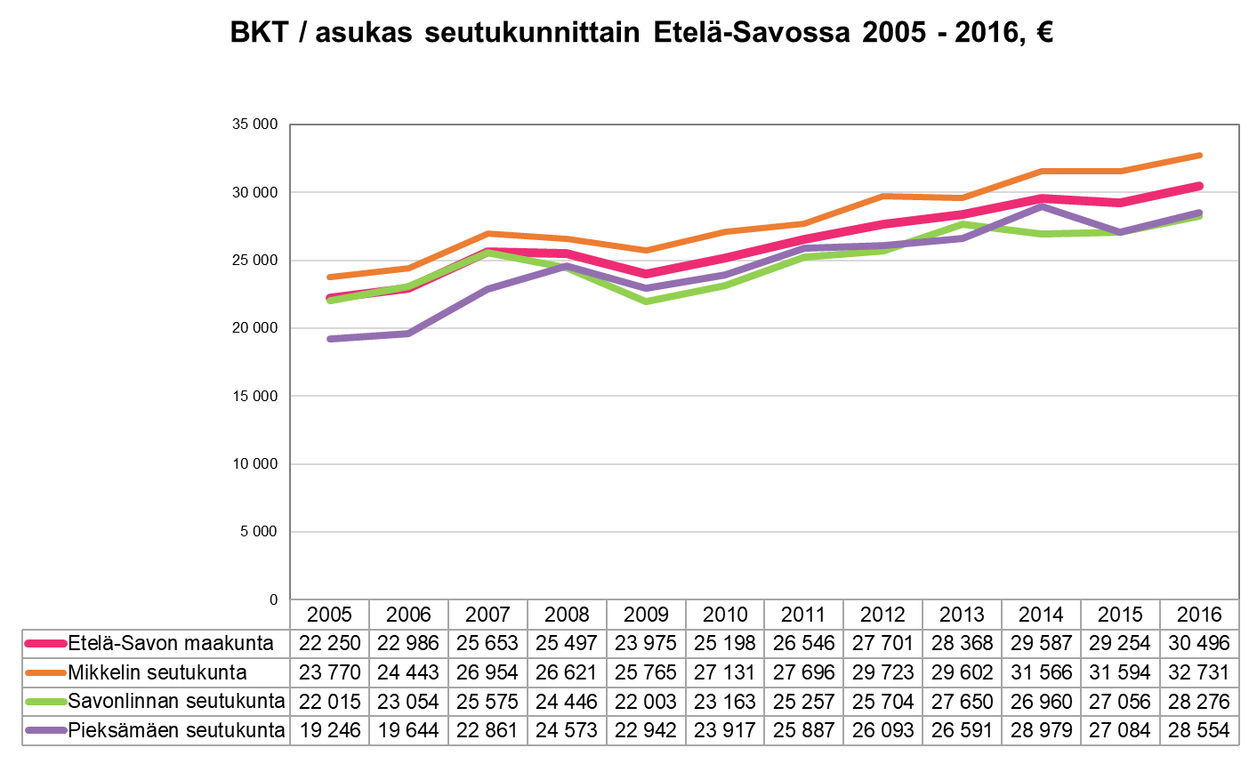
Lähde: ETELÄ-SAVON MAAKUNTALIITTO / Tilastokeskus, Statfin/Kansantalous/Aluetilinpito

Slide 13
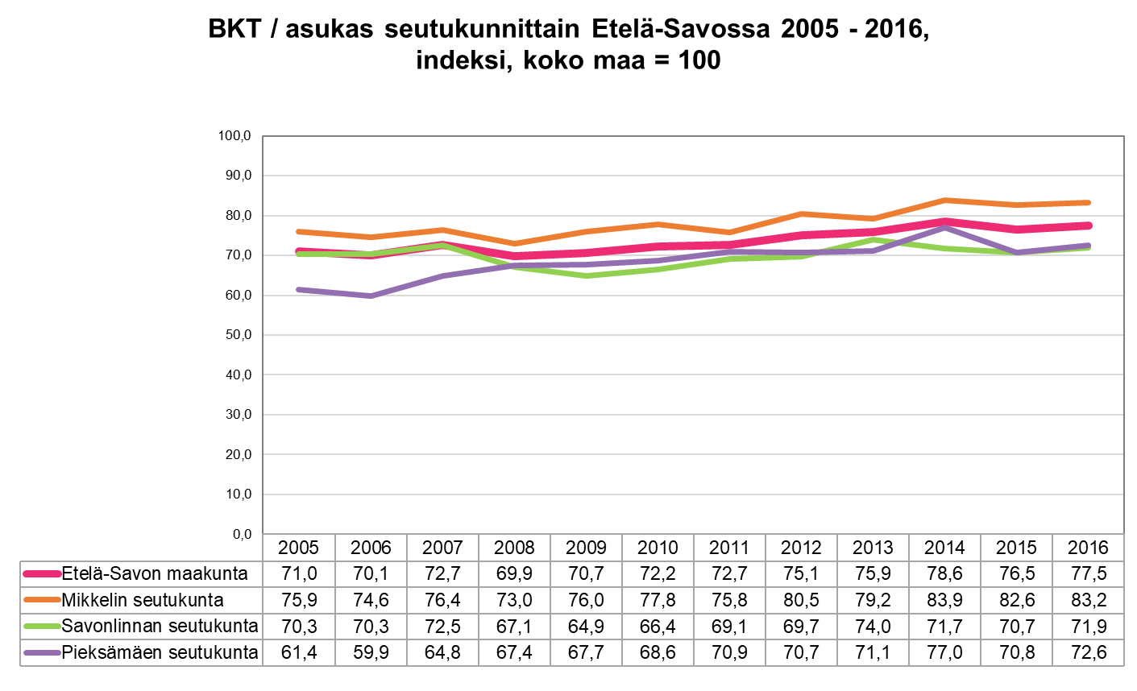
Lähde: ETELÄ-SAVON MAAKUNTALIITTO / Tilastokeskus, Statfin/Kansantalous/Aluetilinpito

Slide 14
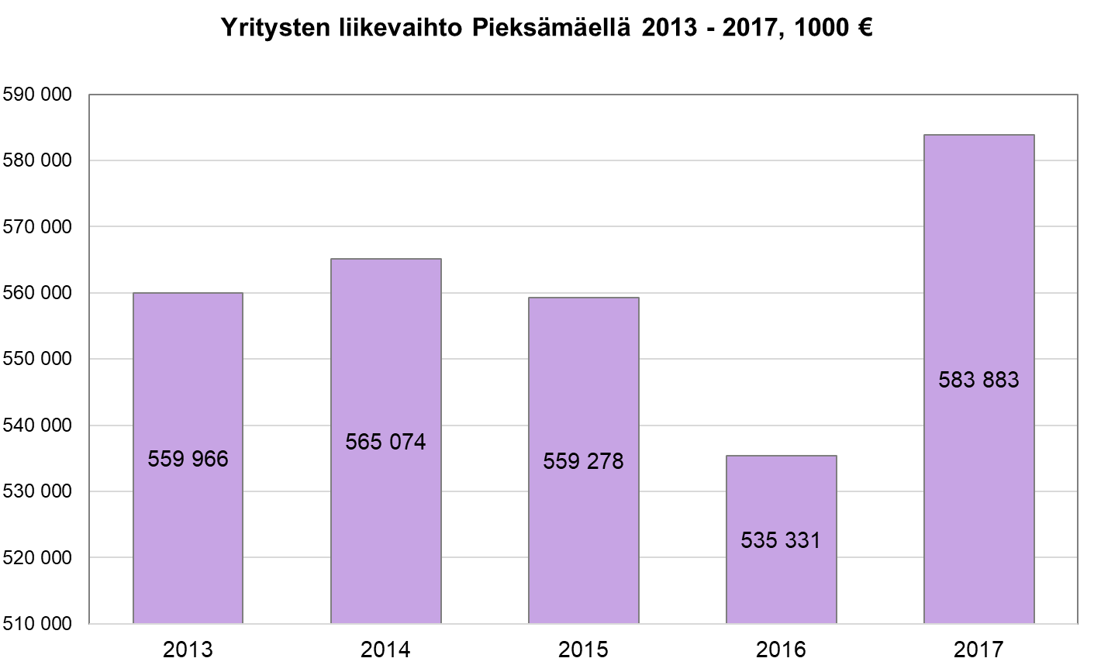
Lähde: ETELÄ-SAVON MAAKUNTALIITTO / Tilastokeskus / Yritykset / Yritysrekisterin vuositilasto

Slide 15
Yritysten toimipaikat Pieksämäellä 2013 - 2017, kpl
1 540
1 520
1 500
1 480
1 460
1 440
1 517
1 420
1 454
1 450
1 400
1 420
1 416
1 380
1 360
2013
2014
2015
2016
2017
Lähde: ETELÄ-SAVON MAAKUNTALIITTO / Tilastokeskus / Yritykset / Yritysrekisterin vuositilasto

Slide 16
Yritysten henkilöstö Pieksämäellä 2013 - 2017, henkilöä
4 400
4 200
4 000
3 800
4 273
3 600
3 969
3 861
3 732
3 400
3 585
3 200
2013
2014
2015
2016
2017
Lähde: ETELÄ-SAVON MAAKUNTALIITTO / Tilastokeskus / Yritykset / Yritysrekisterin vuositilasto

Slide 17
Veronalaiset tulot keskimäärin kunnittain Etelä-Savossa 2016 - 2017,
€/tulonsaaja
35 000
2016 2017
30 000
25 000
20 000
29 397
29 962
26 560
26 968
15 000
22 941
23 422
23 200
23 206
25 467
25 325
25 691
26 061
23 970
24 637
24 080
24 297
24 939
24 905
24 458
25 024
24 003
25 114
24 881
25 124
22 801
22 834
23 008
22 926
22 663
22 485
10 000
5 000
0
Lähde: ETELÄ-SAVON MAAKUNTALIITTO / Tilastokeskus, Statfin/Tulot ja kulutus/Veronalaiset tulot

Slide 18
Ansiotulot keskimäärin kunnittain Etelä-Savossa 2016 - 2017, €/tulonsaaja
2016 2017
30 000
25 000
20 000
15 000
27 492
27 801
23 708
23 816
24 770
25 008
22 187
22 512
22 969
23 306
23 428
23 557
21 187
21 043
20 591
20 640
21 305
21 505
21 403
21 696
21 220
21 586
19 858
19 746
21 106
21 515
20 860
20 836
20 263
20 122
10 000
5 000
0
Lähde: ETELÄ-SAVON MAAKUNTALIITTO / Tilastokeskus, Statfin/Tulot ja kulutus/Veronalaiset tulot

Slide 19
Pääomatulot keskimäärin kunnittain Etelä-Savossa 2016 - 2017, €/tulonsaaja
4 500
2016 2017
4 000
3 500
3 000
2 500
2 000
1 500
1 000
500
0
4 162
3 820
2 897
3 600
2 567
2 941
2 860
2 711
2 752
2 393
2 943
3 089
1 754
2 378
2 608
2 566
1 983
2 245
2 401
2 363
1 905
2 161
1 790
1 960
2 148
2 090
1 489
1 719
1 453
1 567
Lähde: ETELÄ-SAVON MAAKUNTALIITTO / Tilastokeskus, Statfin/Tulot ja kulutus/Veronalaiset tulot

Slide 20
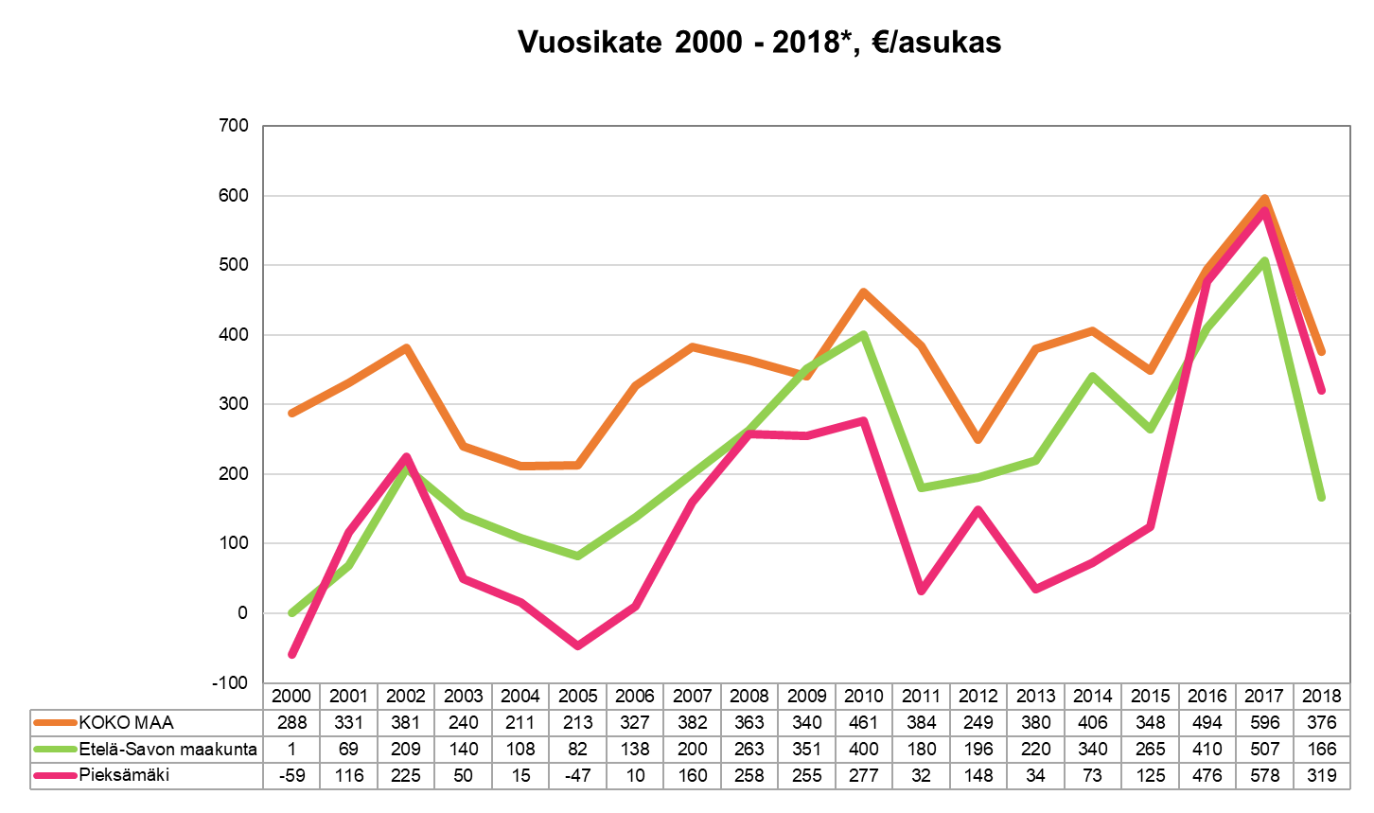
Lähde: ETELÄ-SAVON MAAKUNTALIITTO / Tilastokeskus (THL, Tilasto- ja indikaattoripankki Sotkanet sekä Kuntaliitto, www.kunnat.net)

Slide 21
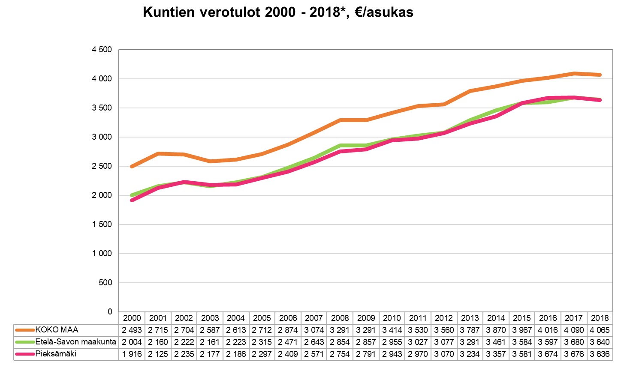
Lähde: ETELÄ-SAVON MAAKUNTALIITTO / Tilastokeskus (THL, Tilasto- ja indikaattoripankki Sotkanet sekä Kuntaliitto, www.kunnat.net)

Slide 22
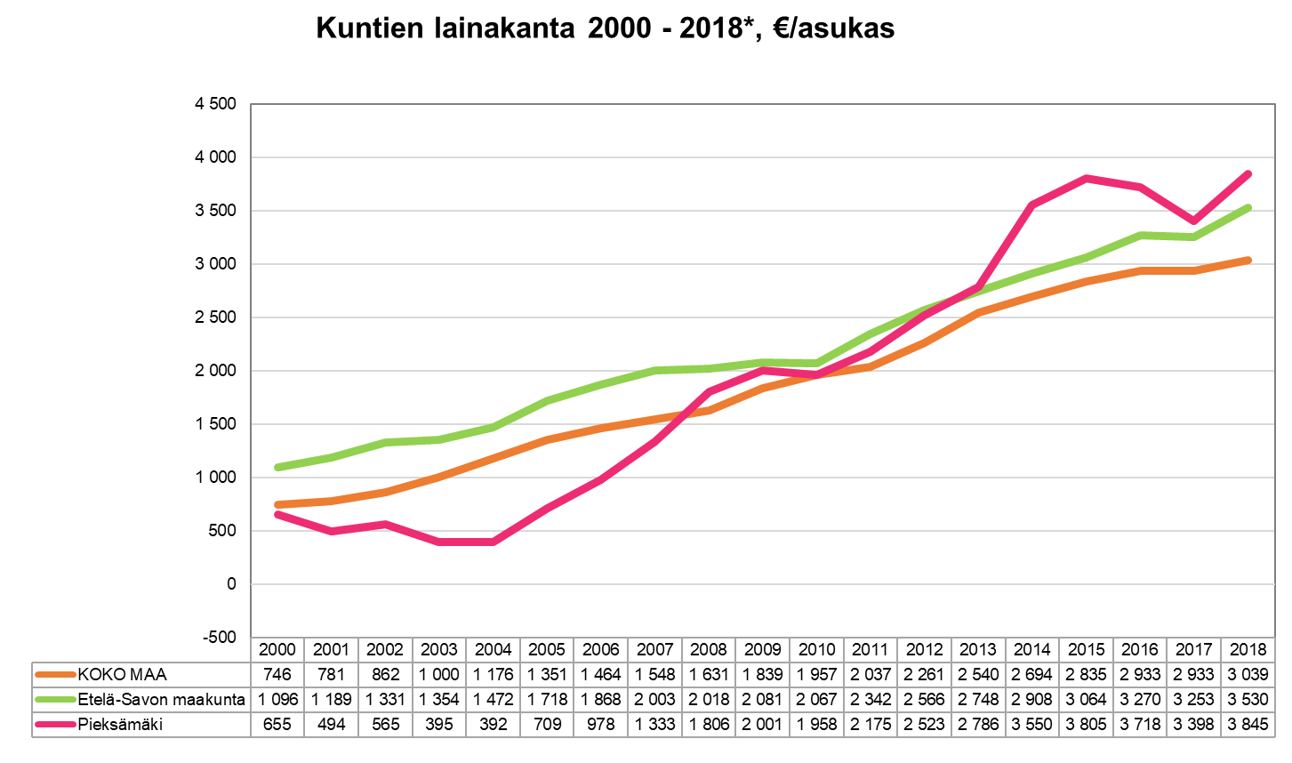
Lähde: ETELÄ-SAVON MAAKUNTALIITTO / Tilastokeskus (THL, Tilasto- ja indikaattoripankki Sotkanet sekä Kuntaliitto, www.kunnat.net)

Slide 23
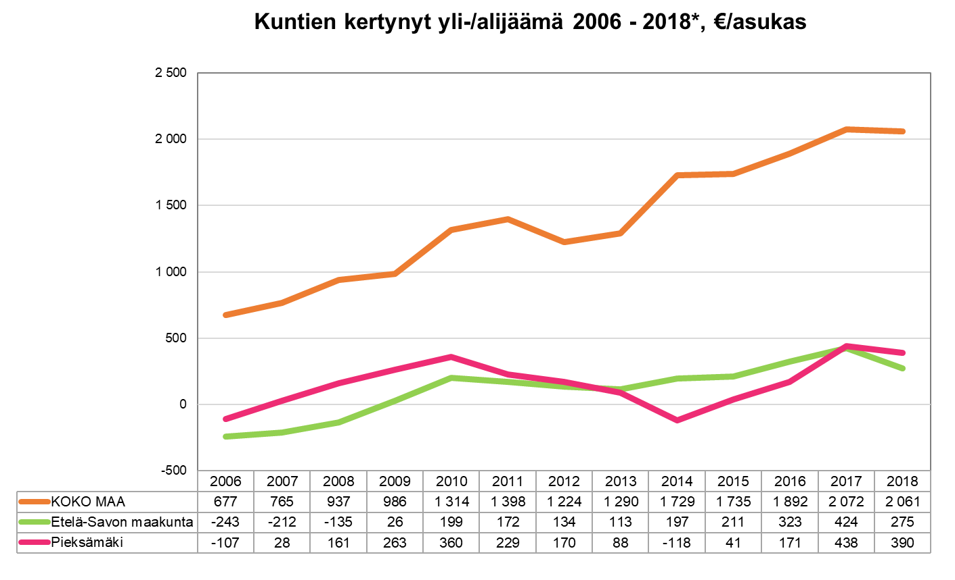
Lähde: ETELÄ-SAVON MAAKUNTALIITTO / Tilastokeskus (THL, Tilasto- ja indikaattoripankki Sotkanet sekä Kuntaliitto, www.kunnat.net)

Slide 24
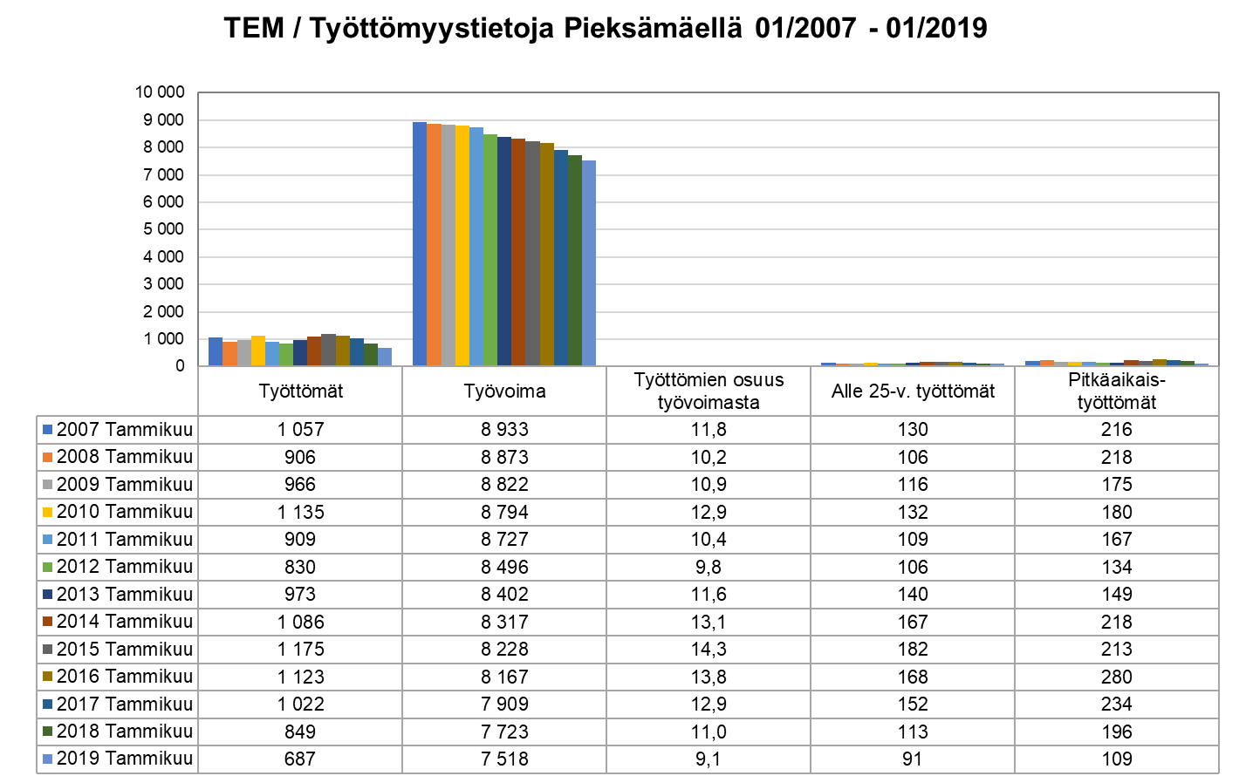
Lähde: ETELÄ-SAVON MAAKUNTALIITTO / Tilastokeskus, Statfin / Työ- ja elinkeinoministeriö, Työnvälitystilasto

Slide 25
Alueella työssäkäyvät (työpaikat) Pieksämäellä 2000 - 2017
7 800
7 667
7 581 7 569
7 619
7 614
7 600
7 528
7 485
7 520
7 541
7 401
7 452 ₇ ₄₃₃
7 400
7 378
7 200
7 158
6 995
7 000
6 802
₆ ₇₁₀ 6 742
6 800
6 600
6 400
6 200
2000 2001 2002 2003 2004 2005 2006
2007
2008 2009 2010
2011 2012 2013 2014 2015 2016 2017
Lähde: ETELÄ-SAVON MAAKUNTALIITTO / Tilastokeskus, Statfin > Väestö/Työssäkäynti / Alueella työssäkäyvät (työpaikat)

Slide 26
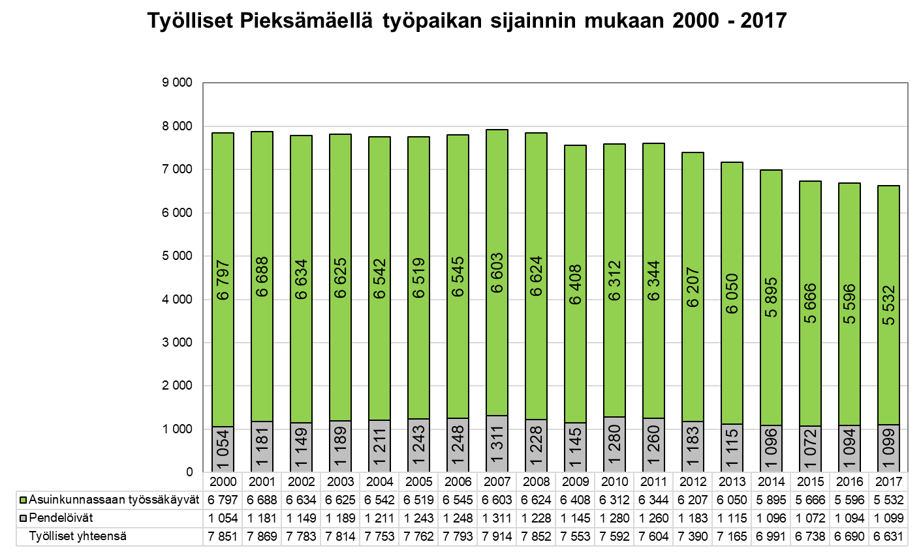
Lähde: ETELÄ-SAVON MAAKUNTALIITTO /Tilastokeskus - Työssäkäyntitilasto

Slide 27
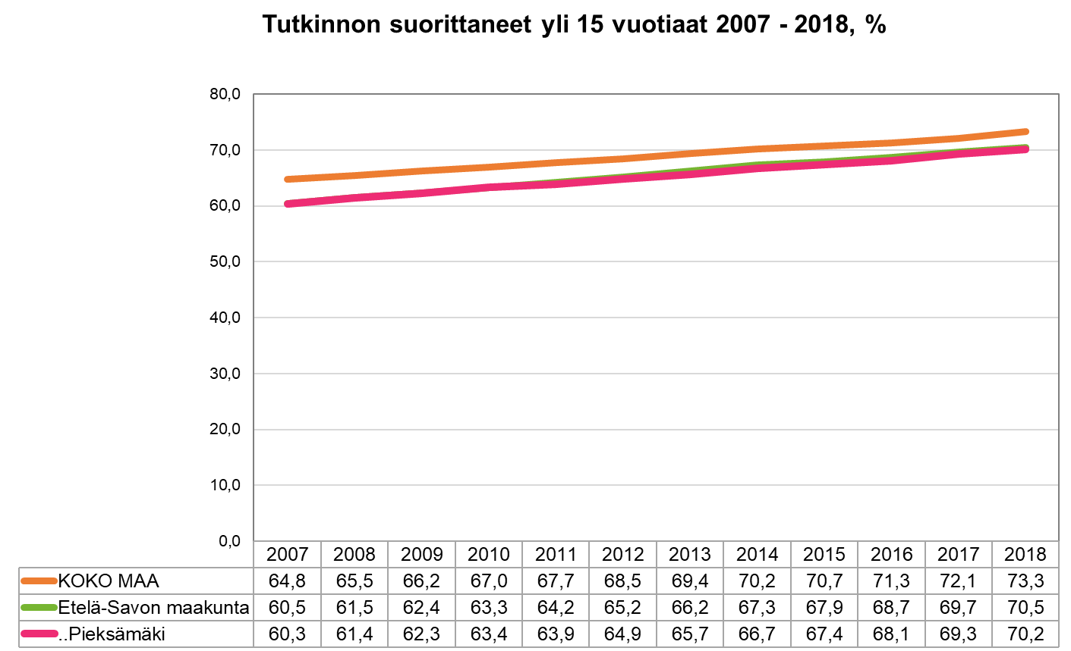
Lähde: ETELÄ-SAVON MAAKUNTALIITTO / Tilastokeskus, Statfin > Koulutus/Väestön koulutusrakenne

Slide 28
Peruskoulun jälkeistä tutkintoa vailla olevat 25-29-vuotiaat Pieksämäellä 2007 - 2018, lukumäärä
160
142
140
130 130
131
133
131
134
121
120
118
123
120
114
100
80
60
40
20
0
2007
2008
2009
2010
2011
2012
2013
2014
2015
2016
2017
2018
Lähde: ETELÄ-SAVON MAAKUNTALIITTO / Tilastokeskus, Statfin > Koulutus/Väestön koulutusrakenne

Slide 29
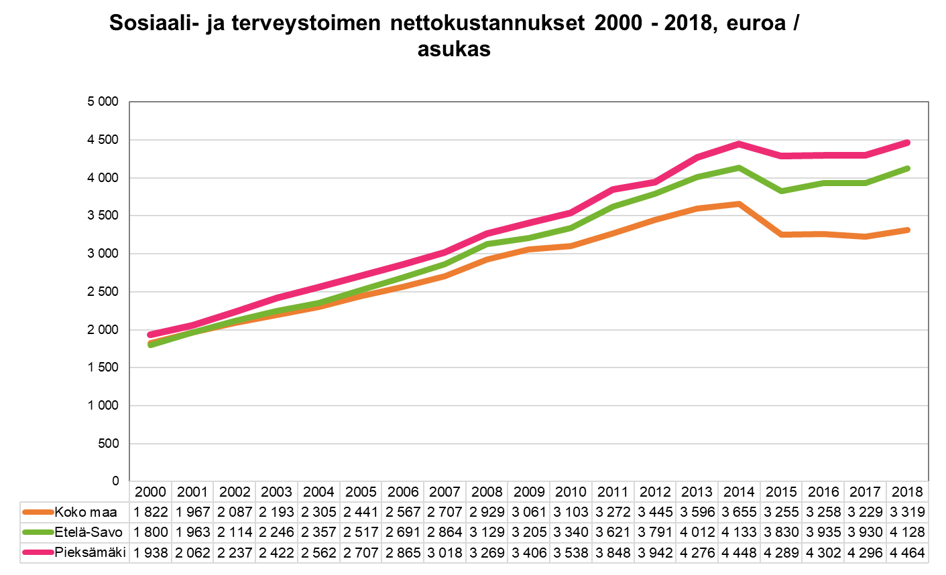
Lähde: ETELÄ-SAVON MAAKUNTALIITTO / THL, Tilasto- ja indikaattoripankki SOTKAnet, id:1073

Slide 30
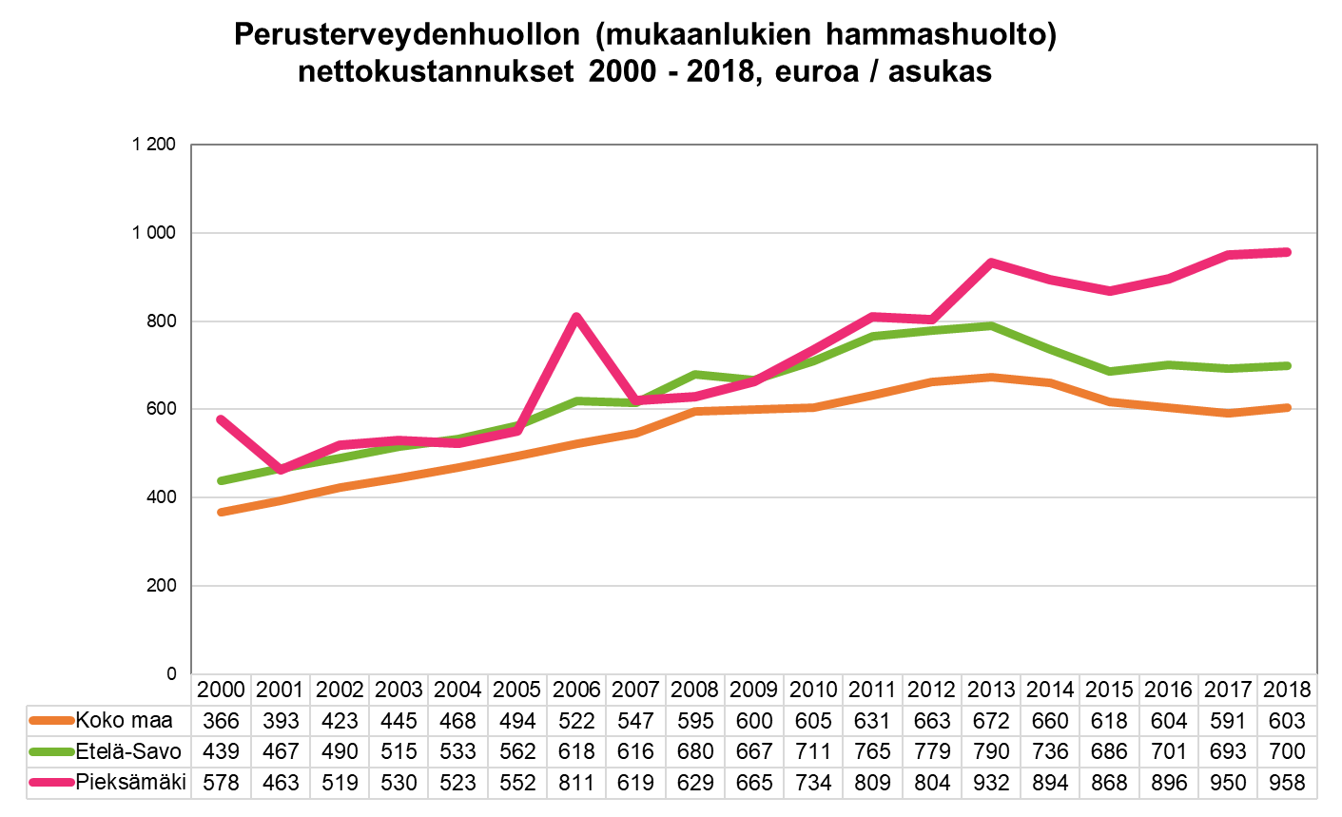
Lähde: ETELÄ-SAVON MAAKUNTALIITTO / THL, Tilasto- ja indikaattoripankki SOTKAnet, id:1072

Slide 31
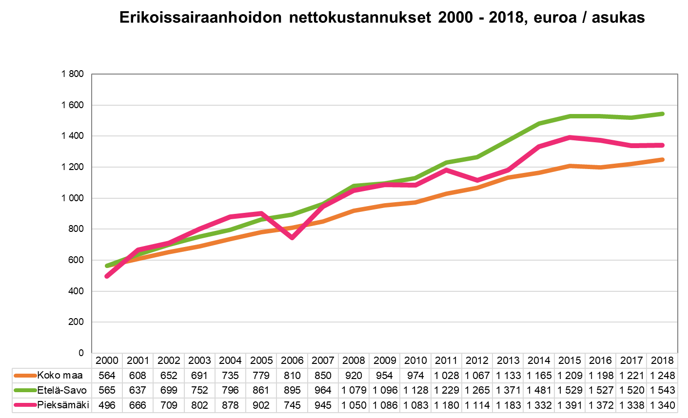
Lähde: ETELÄ-SAVON MAAKUNTALIITTO / THL, Tilasto- ja indikaattoripankki SOTKAnet, id:1071

Slide 32
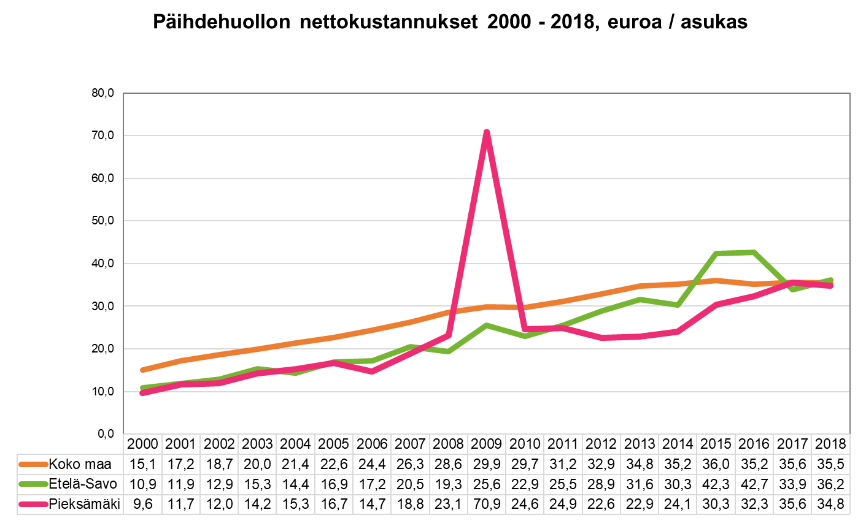
Lähde: ETELÄ-SAVON MAAKUNTALIITTO / THL, Tilasto- ja indikaattoripankki SOTKAnet, id:1273

Slide 33
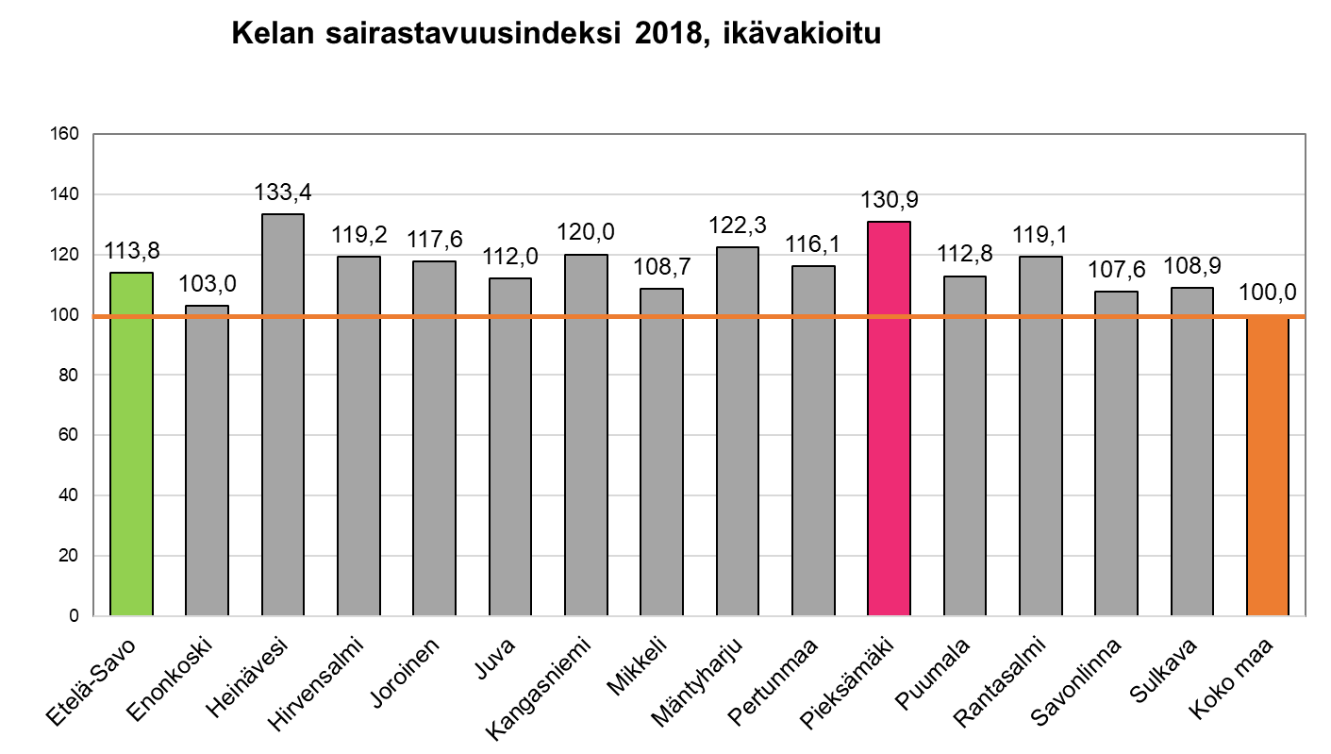
Lähde: ETELÄ-SAVON MAAKUNTALIITTO / THL, Tilasto- ja indikaattoripankki SOTKAnet, id:184
Jokaiselle Suomen kunnalle on laskettu Kelan rekisteritietojen avulla indeksiluku, joka kertoo, miten tervettä tai sairasta väestö on suhteessa koko maan keskiarvoon (= 100). Kuntien välisistä eroista voidaan poistaa väestön ikä- ja sukupuolirakenteesta johtuvat erot vakioimalla indeksiluvut iän ja sukupuolen mukaan. Luvut perustuvat kolmeen rekisterimuuttujaan. Terveyspuntarin indeksejä ei pidä tarkastella tavanomaisina aikasarjoina, koska vakiointi on tehty kunkin vuoden väestöllä, ei vakioväestöllä. Jos Terveyspuntarissa jossakin tietyssä kunnassa astman kansantauti-indeksi vuonna 2010 on 120 ja vuonna 2013 vain 115, voidaan sanoa, että kunta on lähestynyt koko maan keskiarvoa. Ei kuitenkaan voida sanoa, että astman erityiskorvausoikeuksien vallitsevuus kunnassa olisi vähentynyt, koska laskennassa otetaan aina huomioon koko maan luvut.

Slide 34
THL:n sairastavuusindeksi 2016, ikävakioitu
140,0
129,7
118,1
119,3
124,4
123,8
123,5
120,6
120,0
111,6
108,5
112,4
109,0
114,4
106,3
105,0
106,5
100,0
100,0
80,0
60,0
40,0
20,0
0,0
Lähde: ETELÄ-SAVON MAAKUNTALIITTO / THL, Tilasto- ja indikaattoripankki SOTKAnet, id:243

Slide 35
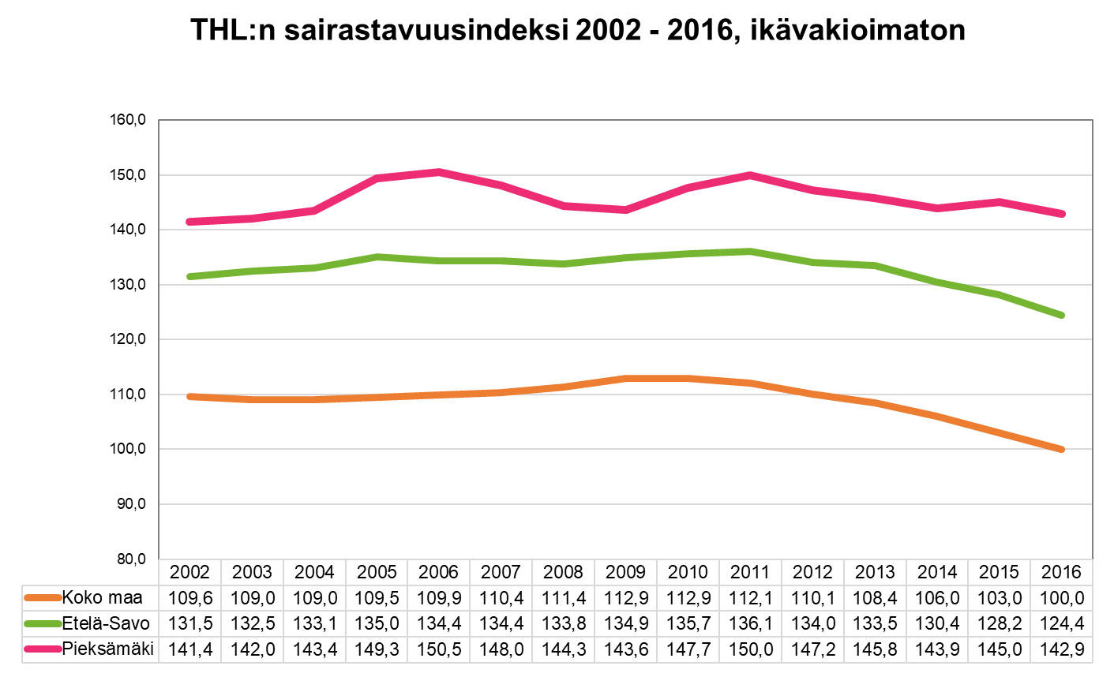
Lähde: ETELÄ-SAVON MAAKUNTALIITTO / THL, Tilasto- ja indikaattoripankki SOTKAnet, id:244

Slide 36
Rakennusluvat Pieksämäellä 2001 - 2018
40
35
30
25
20
15
10
5
0
2001 2002 2003 2004 2005 2006 2007 2008 2009 2010 2011 2012 2013 2014 2015 2016 2017 2018
21 16 19 25 22 31 22 35 17 27 20 10 15 6 4 5 6 5
Uusi asuinrakennus
Uusi vapaa-ajanrakennus 27 25 25 23 29 22 32 26 14 33 14 14 14 13 14
Lähde: ETELÄ-SAVON MAAKUNTALIITTO / Tilastokeskus
9 11 4

Slide 37
Vapaa-ajan asunnot Pieksämäellä 2000, 2005 ja 2010 - 2018
3 200
3 163
3 160
3 160
3 158
3 169
3 150
3 150
3 121
3 100
3 078
3 046
3 050
3 000
2 965
2 950
2 900
2 861
2 850
2 800
2 750
2 700
2000 2005 2010 2011 2012 2013 2014 2015 2016
Lähde: ETELÄ-SAVON MAAKUNTALIITTO / Tilastokeskus, Statfin-tietokanta > Asuminen/Rakennukset ja kesämökit
2017
2018

